Slide 1

PNU UMC 2nd
STUDY

Slide 2
TODO
✔ Activity 전환, 종료, 데이터 전송
✔ Activity 이미지 변환
✔ Fragment 변환
✔ Log
✔ Toast
✔ Activity ?
✔ Fragment ?
이론
실습

Slide 3
TODO
이론

Slide 4
Activity
APP 구성 기본 단위, UI 표시

Slide 5
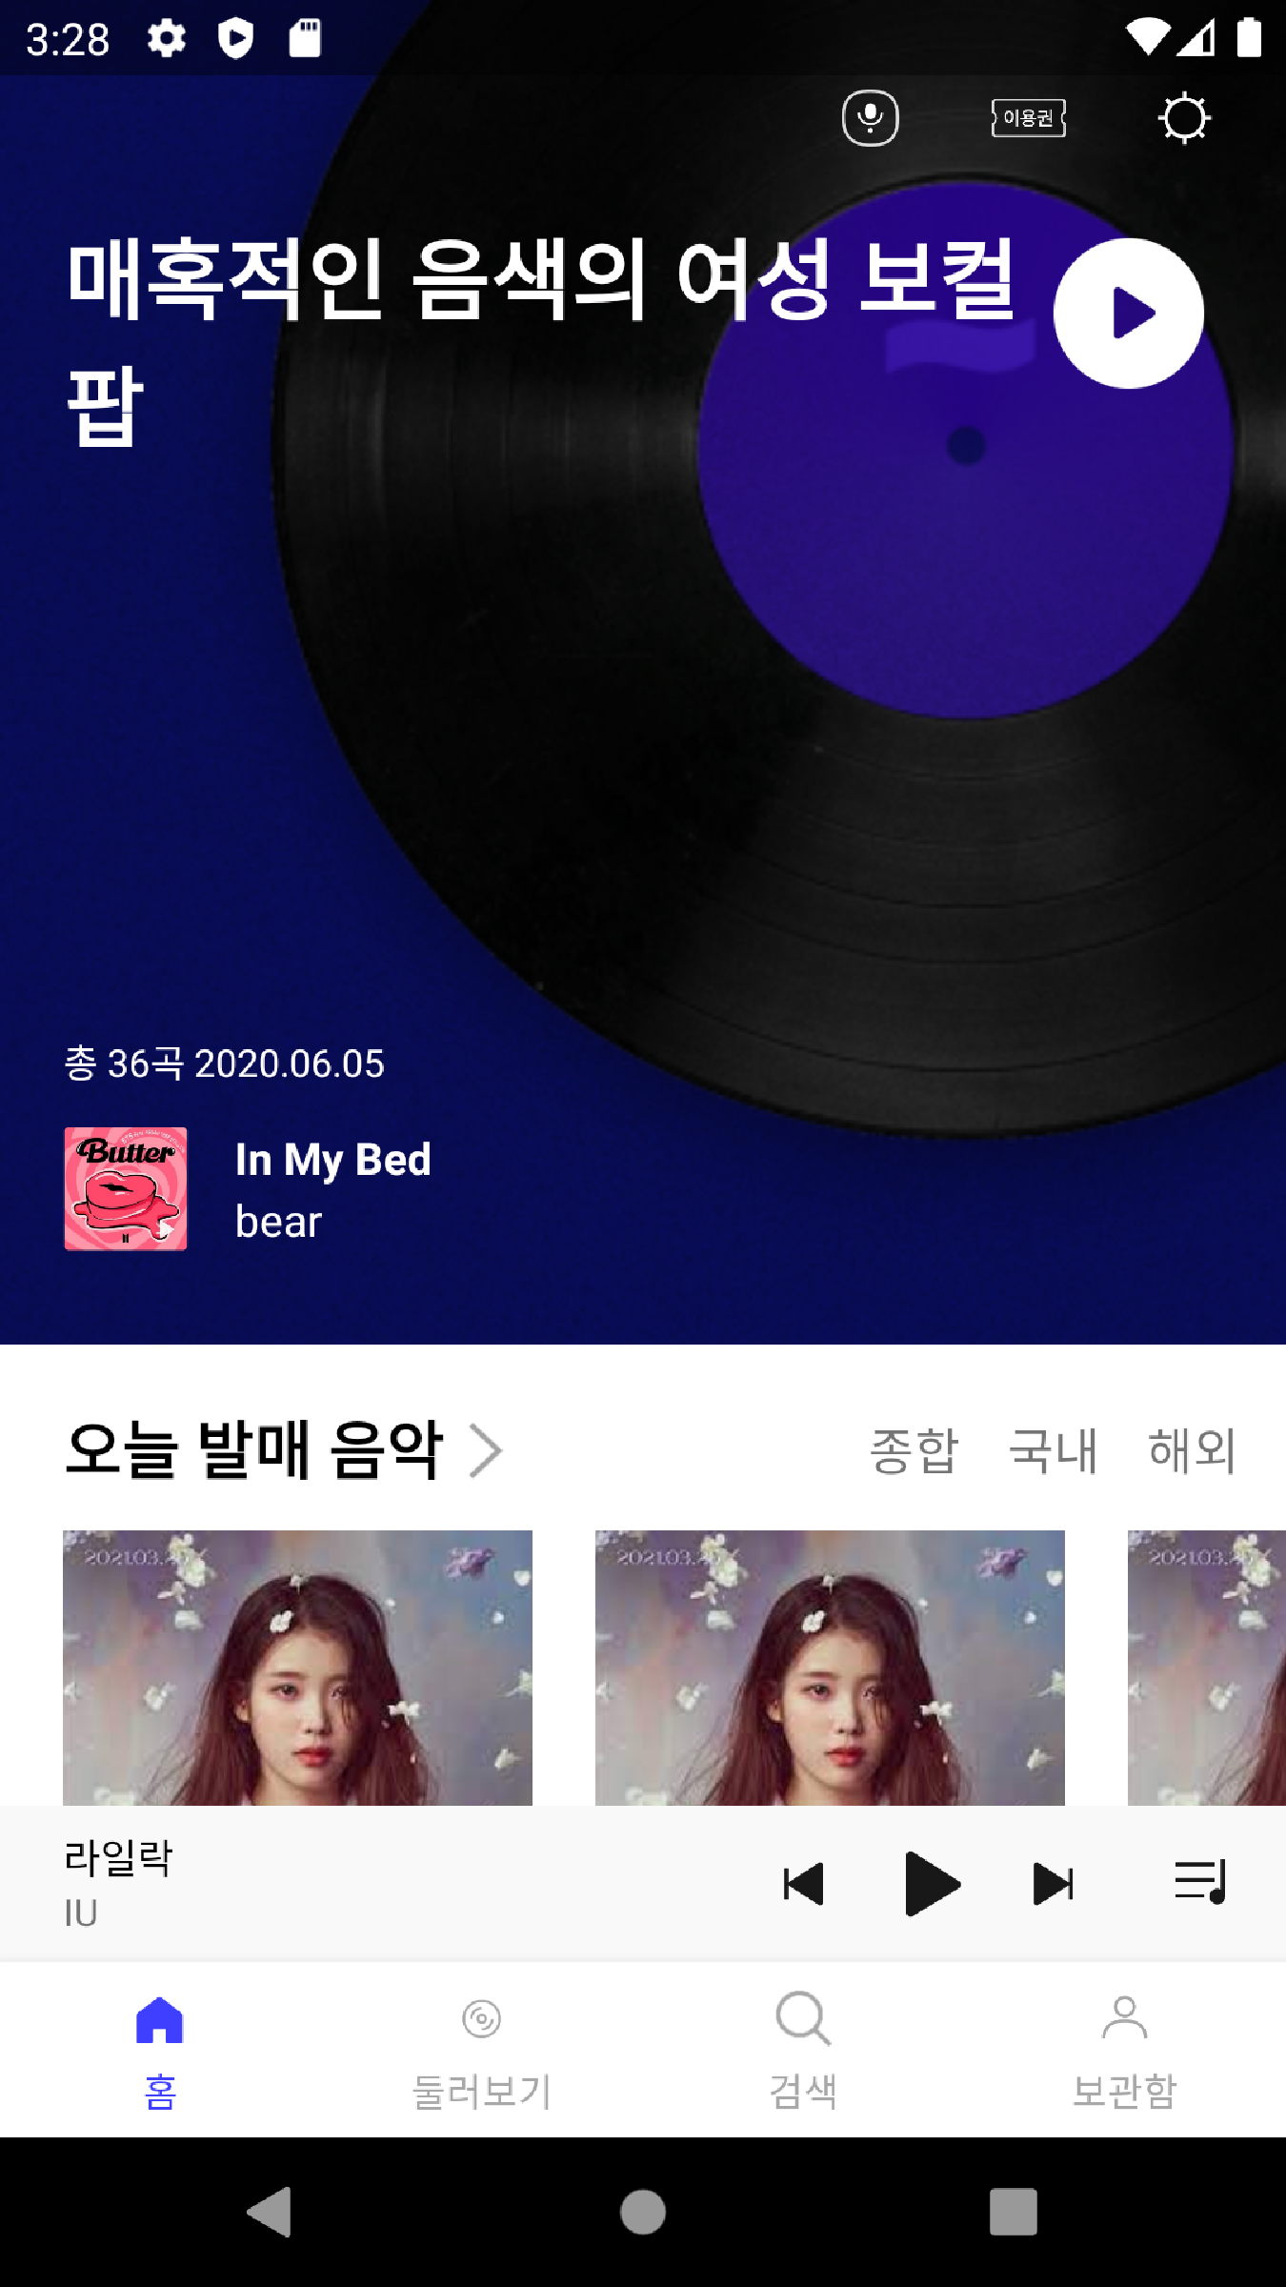
Activity
APP 구성 기본 단위, UI 표시

Slide 6
Activity
APP 구성 기본 단위, UI 표시
Fragment
UI 구성을 단위로 나눈 것, 독립성을 더한다

Slide 7
Activity
APP 구성 기본 단위, UI 표시
Fragment
UI 구성을 단위로 나눈 것, 독립성을 더한다

Slide 8
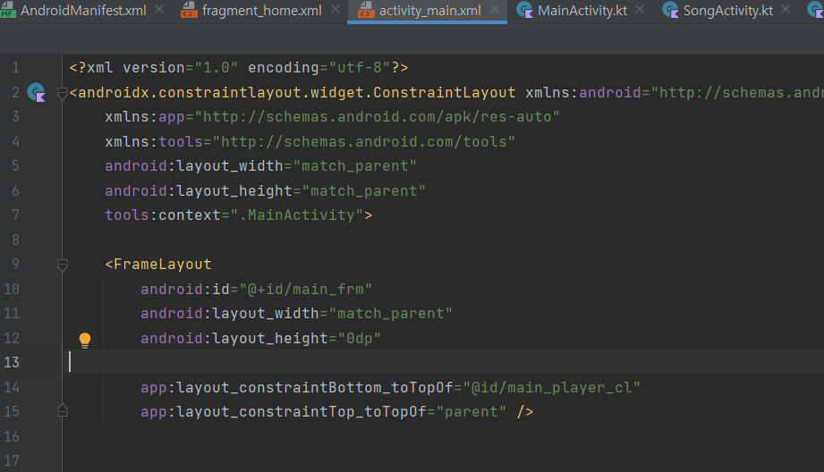




Main Activity

Slide 9

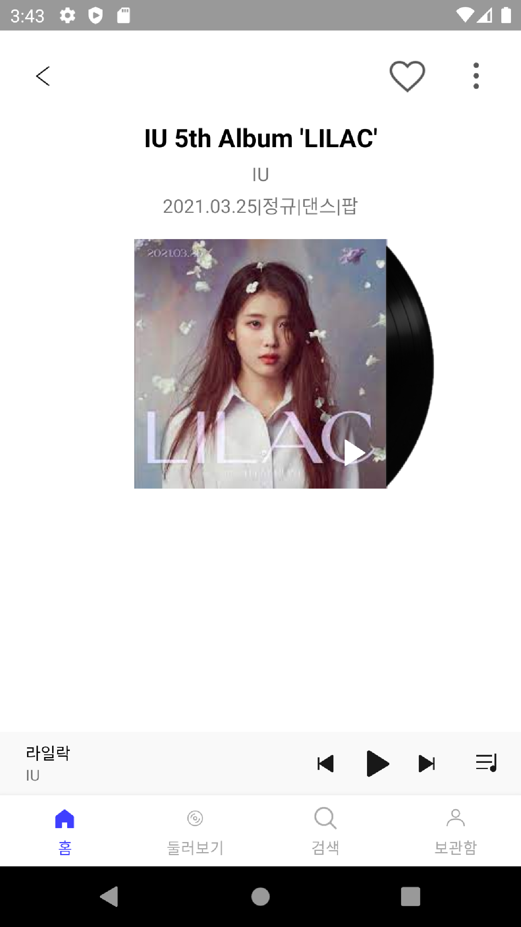










Fragment Home

Slide 10
TODO
실습

Slide 11
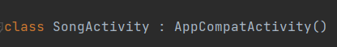
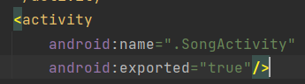
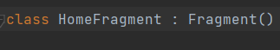
Activity 생성
AppCompatActivity 상속
Manifest추가
Fragment 생성
Fragment 상속

Slide 12
TODO
Activity 화면 전환

Slide 13
Activity 화면 전환
View Binding
Xml 파일 <-> class 연결
Why?
findById 방식의 문제점
- Nullexception + 코드 가독성 + 효율성

Slide 14
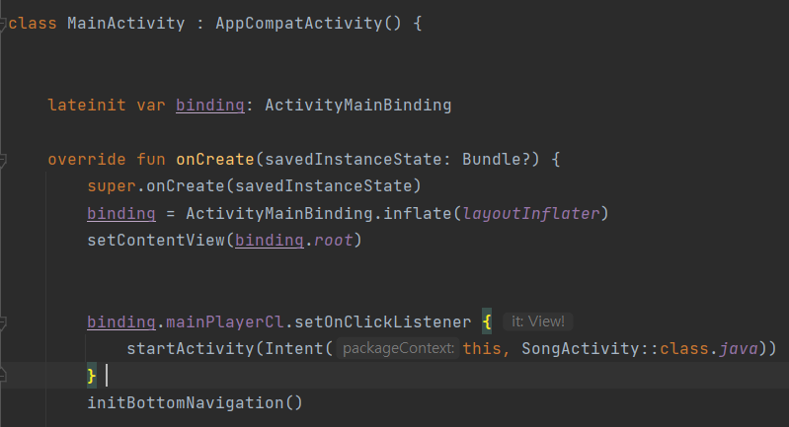
Activity 화면 전환
How?
binding 선언

Slide 15
Activity 화면 전환
How?
binding 초기화

Slide 16
Activity 화면 전환
How?
Class에서 xml 객체를 쓰겠다는 의미

Slide 17
Activity 화면 전환
How?
setOnClickListener을 이용하여 클릭 이벤트 생성

Slide 18
Activity 화면 전환
How?
setOnClickListener을 이용하여 클릭 이벤트 생성
binding . 사용할 View . setOnClickListener {}

Slide 19
Activity 화면 전환
How?
startActivity를 이용하여 화면 전환
startActivity ( Intent ( 출발지 , 목적지 ) )

Slide 20
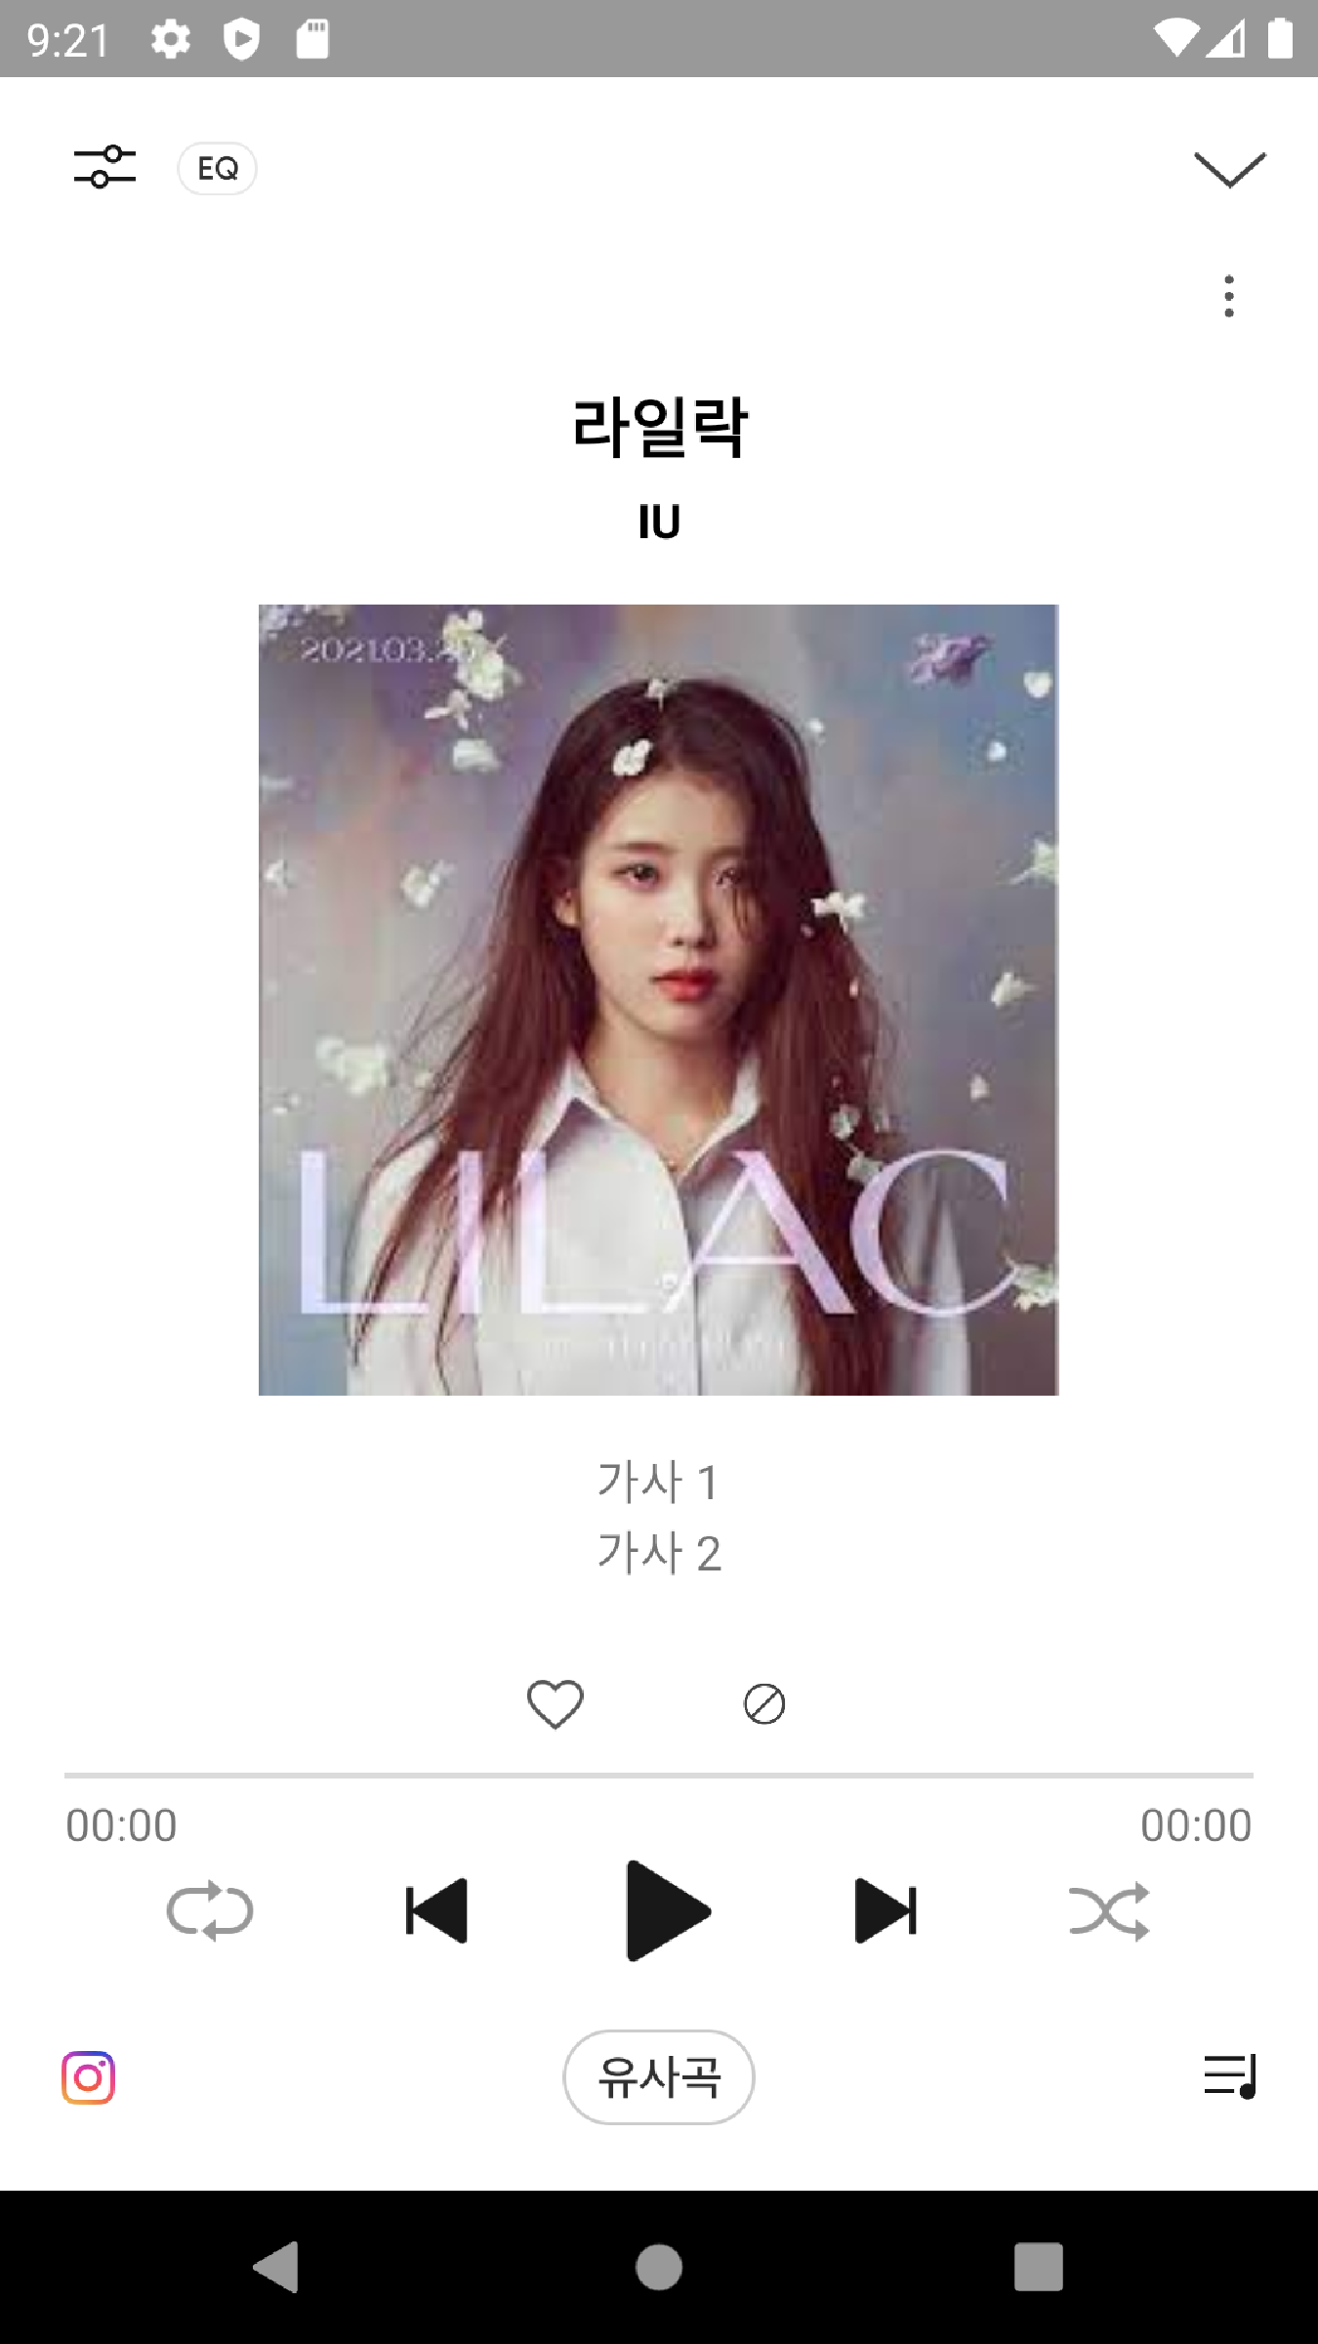
Fragment Home

Slide 21
Activity 화면 전환 ( 데이터 전송 )
📦
Intent
==

Slide 22
Activity 화면 전환 ( 데이터 전송 )

Slide 23
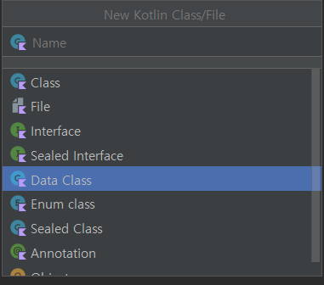
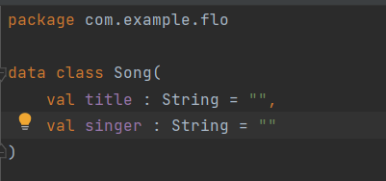
Activity 화면 전환 ( 데이터 전송 )
Data class

Slide 24
Activity 화면 전환 ( 데이터 전송 )
Class에 정보 담기
binding . 사용할 View . text . toString()

Slide 25
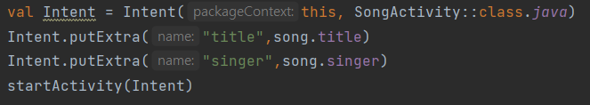
Activity 화면 전환 ( 데이터 전송 )
Intent 에 정보 담기
Intent 선언

Slide 26
Activity 화면 전환 ( 데이터 전송 )
Intent 에 정보 담기
putExtra를 이용하여 정보 담기

Slide 27
Activity 화면 전환 ( 데이터 전송 )
Intent 에 정보 담기
startActivity로 화면 전환

Slide 28
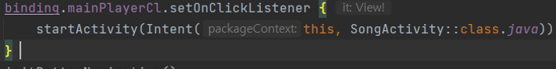
Activity 화면 전환 ( 데이터 전송 )
Intent 에 정보 담기
startActivity로 전달/변환

Slide 29
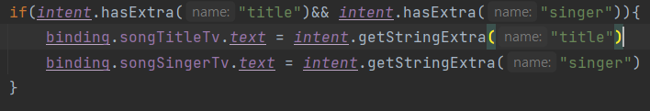
Activity 화면 전환 ( 데이터 전송 )
Intent 정보 풀기
hasExtra(“정보 이름”)

Slide 30
Activity 화면 전환 ( 데이터 전송 )
Intent 정보 풀기
hasExtra(“정보 이름”)
이용하여 점검

Slide 31
Activity 화면 전환 ( 데이터 전송 )
Intent 정보 풀기
binding . View ID . Text = intent . getStringExtra ( “인덱스”)

Slide 32
Activity 화면 전환 ( 데이터 전송 )

Slide 33
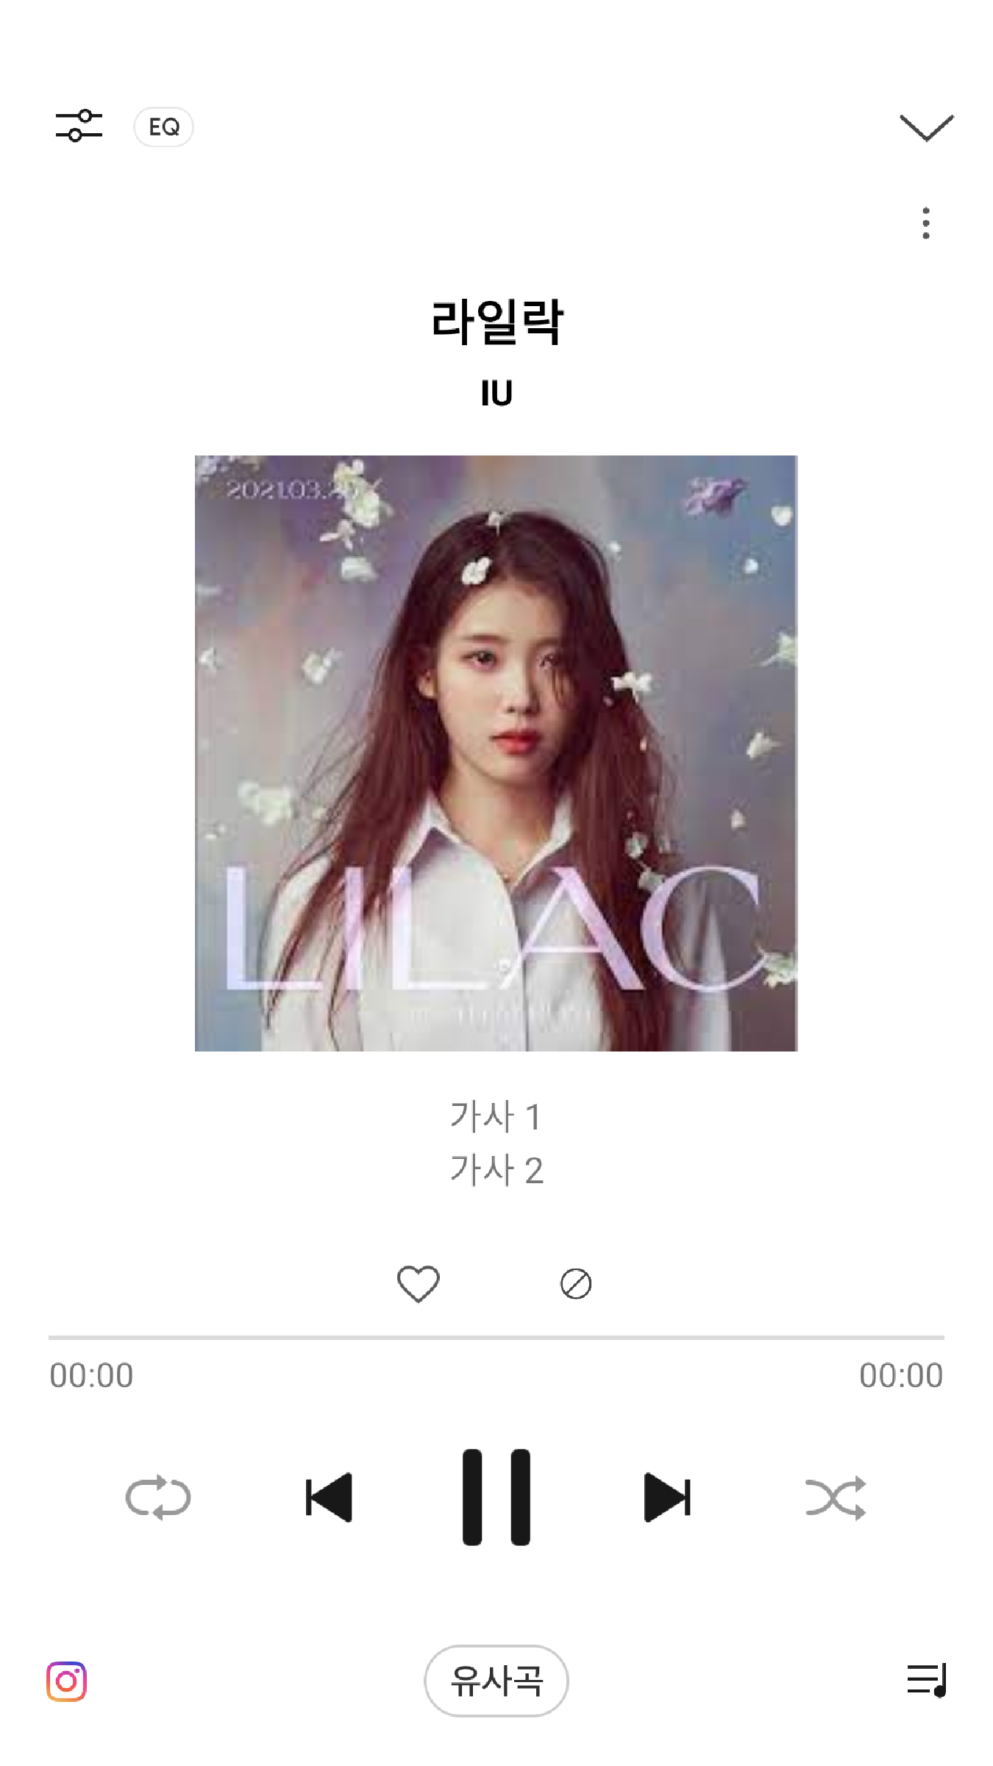
Activity 이미지 전환

Slide 34
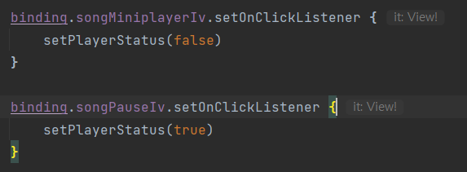
Activity 이미지 전환
setOnClickListener
이미지 변환 함수
(setPlayerStatus)

Slide 35
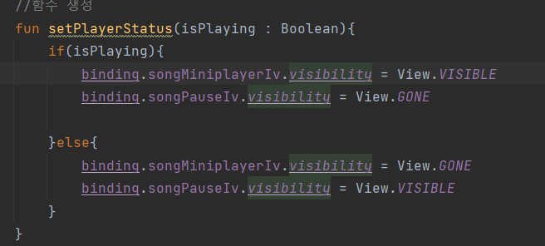
Activity 이미지 전환
If를 이용하여 판단
Play / Stop

Slide 36
Activity 이미지 전환
binding . 사용할 View . visibility = View.VISIBLE

Slide 37
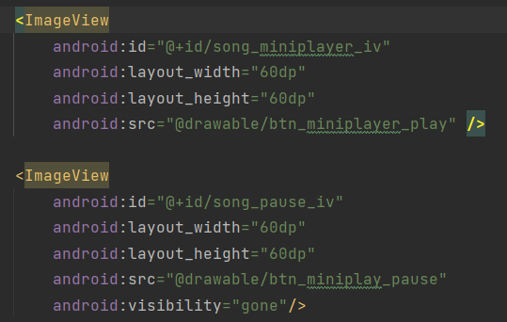
Activity 이미지 전환
binding . 사용할 View . visibility = View.VISIBLE

Slide 38
Activity 이미지 전환

Slide 39
Activity 종료

Slide 40
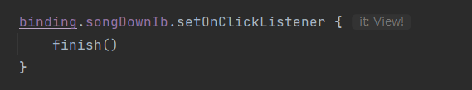
Activity 종료
finish()로 종료

Slide 41
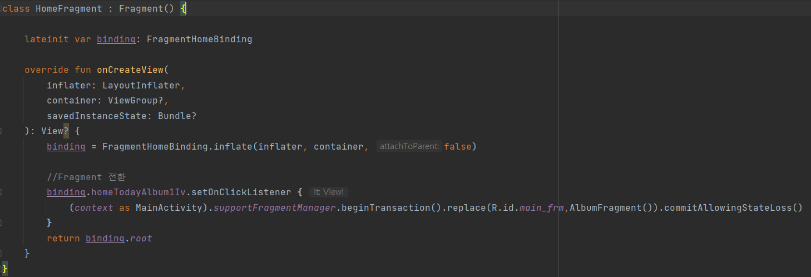
Fragment 변환
binding 선언

Slide 42
Fragment 변환
binding 초기화

Slide 43
Fragment 변환
binding 선언

Slide 44
Fragment 변환
replace(Framelayout의 ID, 목적지 Fragment)

Slide 45
Fragment 변환

Slide 46
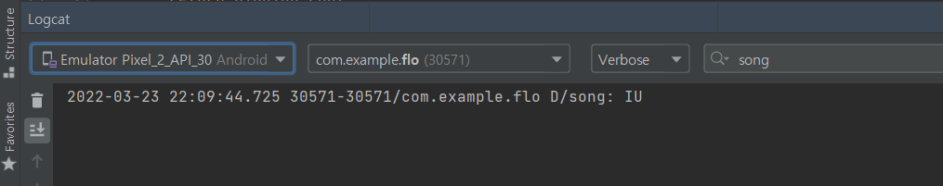
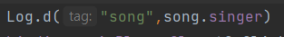
Log

Slide 47
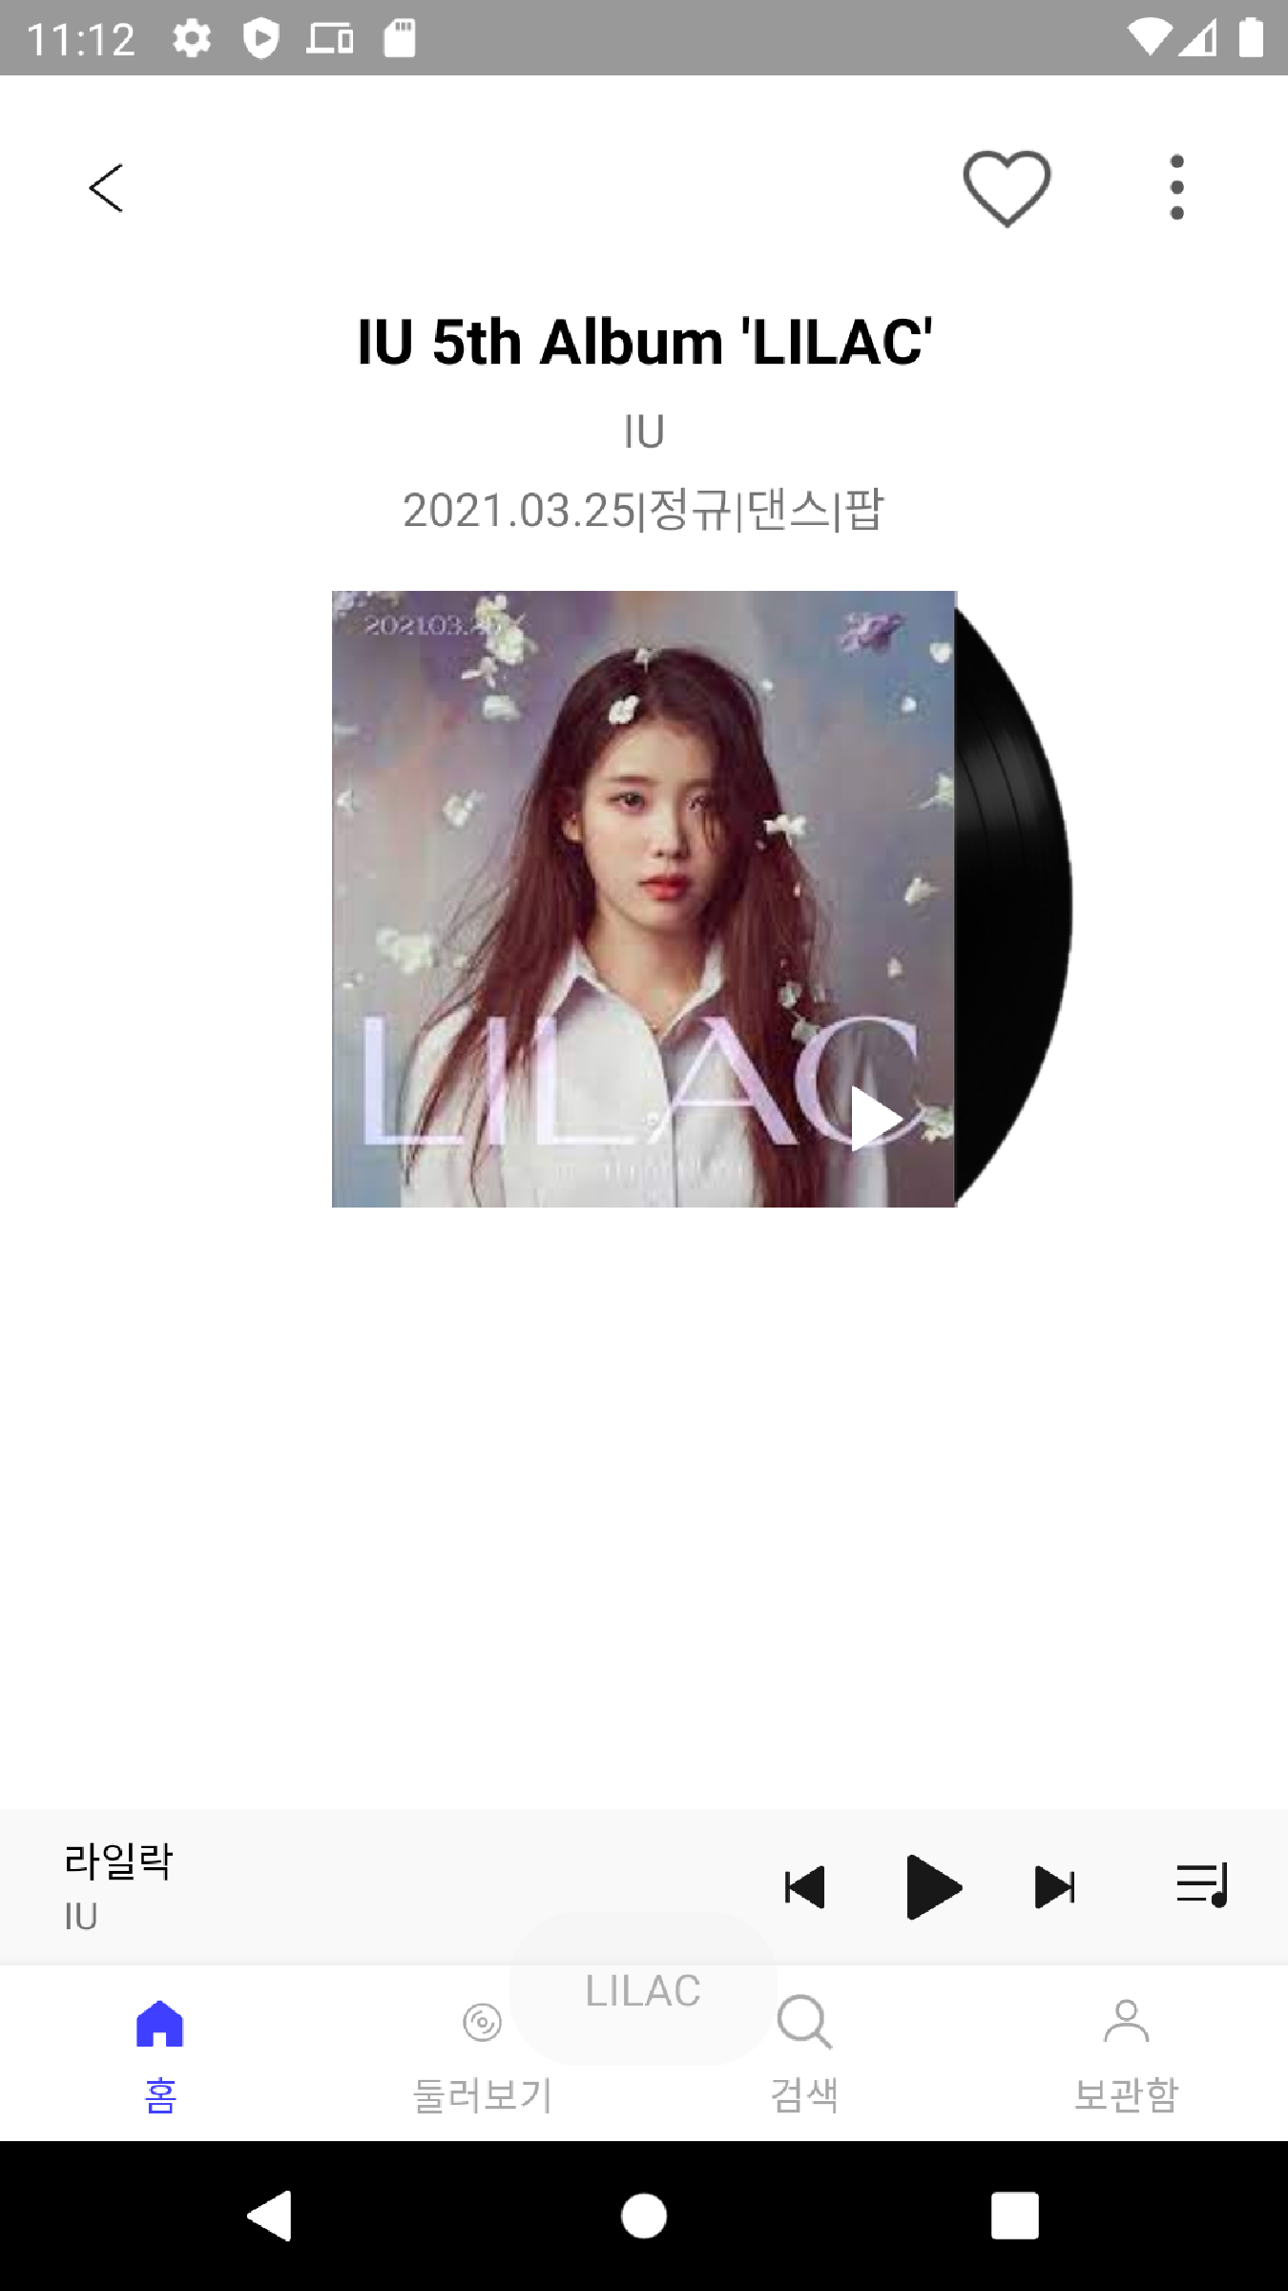
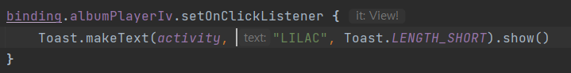
Toast

Slide 48
끝

